Slide 1

云计算时代的大数据查询分析优化
无法建索引
陈杨明 王勋广 王勋广 施鉴洋

Slide 2


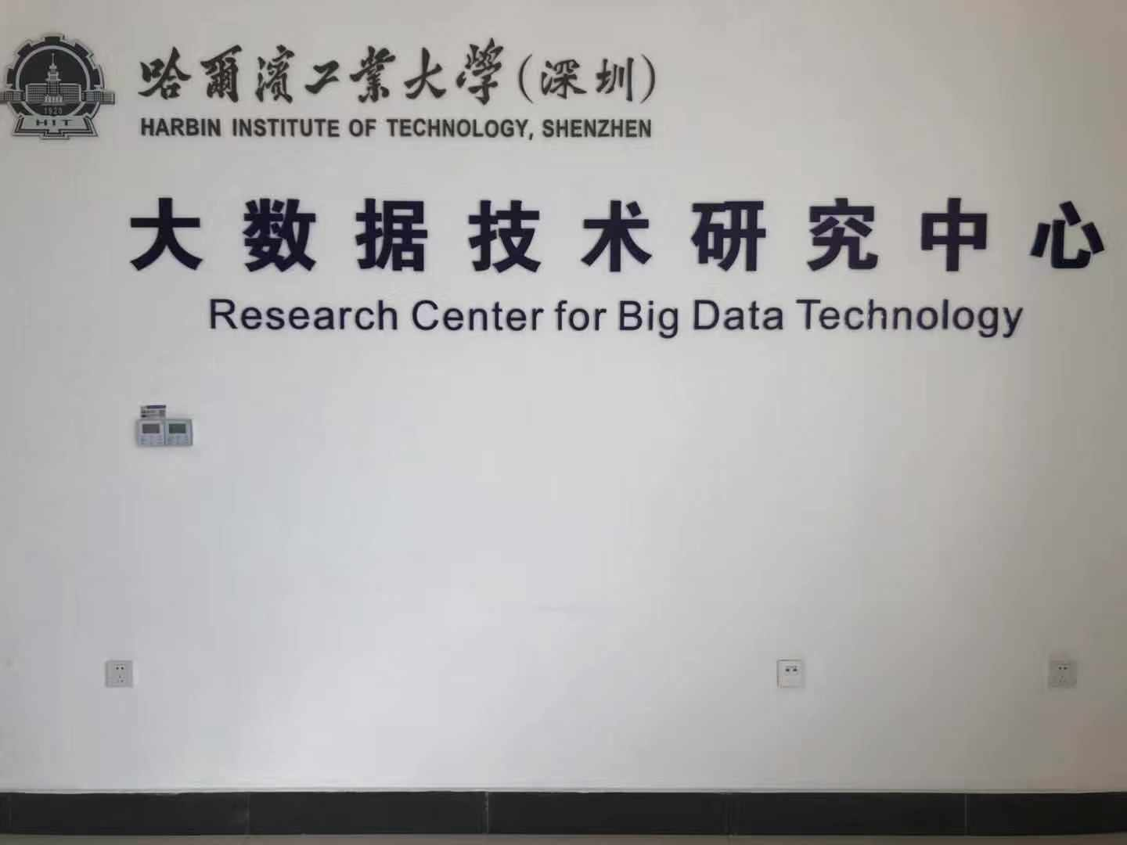
团队简介
陈杨明
徐鹏
王勋广
施鉴洋
组员王勋广，研究生一年级，研究方向为图像处理和生成对抗网络。
组员施鉴洋，研究方向为多媒体数据挖掘及视链学习。
组长陈杨明，研究生一年级，研究方向为自动问答系统。
组员徐鹏，研究生一年级，研究方向为AutoML。

Slide 3
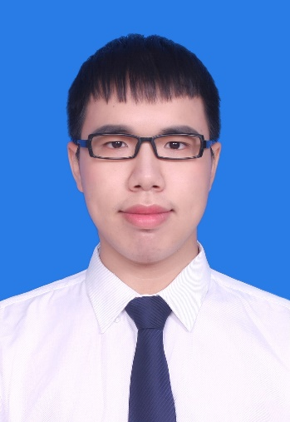
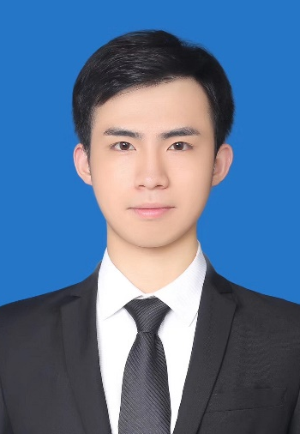
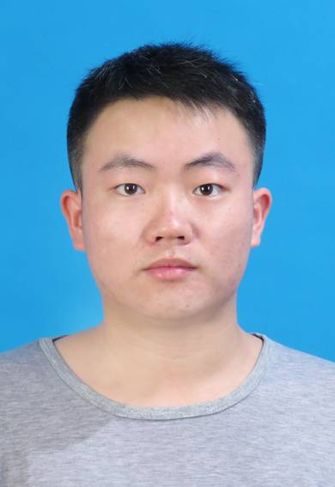
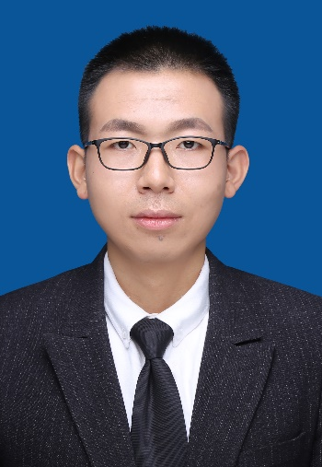
参赛历程
陈杨明
徐鹏
王勋广
施鉴洋
曾获英特尔软创大赛一等奖和最具创业潜力奖。并发表模型量化相关论文于Intel内部顶会DT TC 2019。
曾在2017年广东省大学生计算机作品赛中获得二等奖，参与多个创新创业项目。
曾在2017年第四届SDN大赛获三等奖，同年获得第29届FIRA SimuroSot组世界冠军。
曾在2017年全国大学生数学建模竞赛中获得国家二等奖，具有较多的工程开发经验。

Slide 4
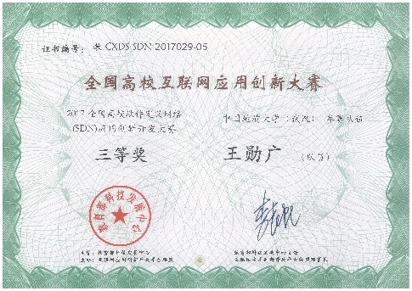
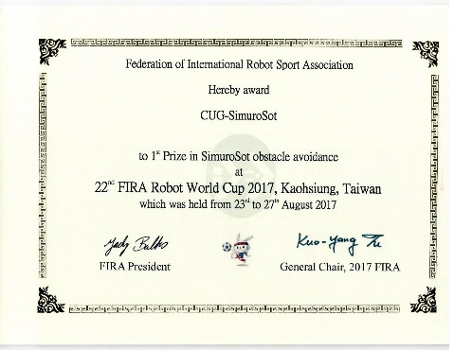
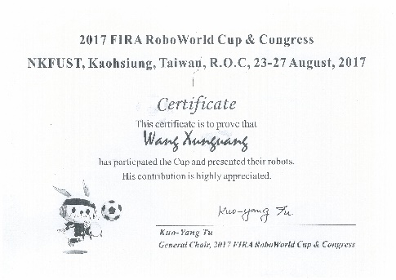
参赛历程
陈阳明
徐鹏
王勋广
施鉴洋
组长陈杨明，曾在2017年广东省大学生计算机作品赛中获得二等奖，参与多个创新创业项目。
组员徐鹏，曾获英特尔软创大赛一等奖和最具创业潜力奖。并发表模型量化相关论文于Intel内部顶会DTTC 2019。
组员王勋广，曾在2017年第四届SDN大赛获三等奖，同年获得第29届FIRA SimuroSot组世界冠军。
组员施鉴洋，曾在2017年全国大学生数学建模竞赛中获得国家二等奖，具有较多的工程开发经验。

Slide 5
参赛历程
2019.10.07-2019.10.30
1. 采用CPU多线程进行并行加速;
2. 充分利用数据的特性使用额外加速;
3. 尝试采用CPU指令集进行加速；
2019.09.12-2019.10.07
2019.11.12-2019.11.18
1. 完成初赛版本代码；
2. 在保证正确性的基础上实现查询业务；
1. 决定采用GPU cuda方案进行加速；
2. 利用好多GPU以及GPU的并行能力构建GPU解决方案；
五个阶段
2019.09.09-2019.09.12
2019.10.07-2019.10.30
1. 组建团队；
2. 初赛报名；
1. 准备复赛材料；
2. 进行答辩预演；

Slide 6
初赛思路
加速点2
使用多线程并行
初赛第三
加速点1
加速点三
orders, lineitem,表按部分划分；
分离lineitem表；
根据数据首字母跳指针位置；
对order表进行桶排序;
降序TOPK（堆排序）;
用自己实现的容器替代STL;

Slide 7
方法潜力及应用价值
系统优化
可通过GPU对现有的海量数据管理系统和数据库系统在查询执行阶段进行独立优化。
分布式
系统的架构使得系统灵活可扩展，可以扩展成为分布式系统。
系统
优势
适用性
硬件要求
在不带索引情况下效率尚可，从而保证在包含增删操作时，在不考虑对索引的维护成本情况下，仍具有可以接受的性能。
系统中设计的数据结构使得在内存较小的机器可实现动态冷热数据分离，从而在稍差的硬件条件下同样具有一定的可用性。

Slide 8


